Slide 1
Влияние слов и музыки на растения
XX конференция НОУ «Интеллект»
Секция «Биология»

Slide 2
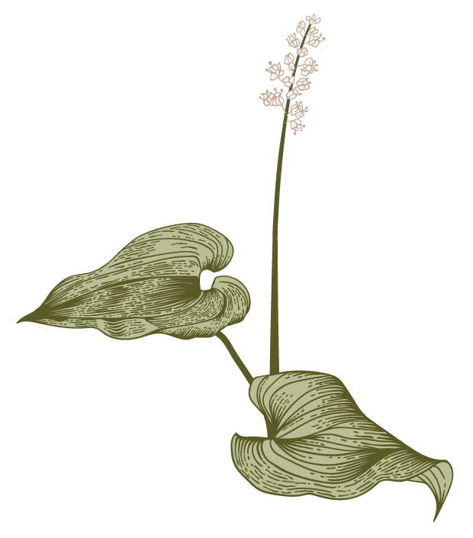
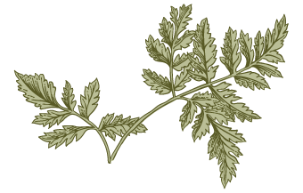
Цель :
Ц
изучение влияния слов и музыки на состояние и развитие растений

Slide 3
Задачи:
З
Вырастить несколько саженцев авокадо;
В ходе наблюдения узнать, как влияют слова, разные по смыслу, на растения;
В ходе наблюдения узнать, как разная музыка влияет на растения.

Slide 4
Оборудование
три растения авокадо: два из них - в цветочных горшках с надписями «Любовь», «Ненависть», третье – в горшке без подписи;
музыка Шопена, детская песня «Ложкой снег мешая» очень громкая мелодия dj Action.

Slide 5
Объект исследования – растения авокадо

Slide 6
Предмет исследования:
влияние слов и музыки на состояние и развитие растений

Slide 7
Гипотеза: если растения будут «слушать» разную музыку, разные слова, то эффект от такого воздействия тоже будет разным: т. е они будут расти гораздо быстрее или медленнее в зависимости от направленности музыки и слов.
“
”

Slide 8
Новизна работы заключается в собственном наблюдении за развитием растений авокадо в домашних условиях

Slide 9
Практическая значимость исследования заключается в том, что наша жизнь плотно связана с музыкой и поэтому, важно знать, как она влияет на растения, как не погубить их

Slide 10
Методы
1
Изучение и анализ литературных источников, а также их сравнение
2
Анализ полученных данных
3
Анкетный опрос
Проведение лабораторного эксперимента
4

Slide 11
Этапы работы:
Э
1) организационный (подбор музыки, растений, литературы);
2) аналитический (изучение литературы);
3) практический (изучение влияния слов и музыки на растение – авокадо);
4) заключительный (выводы и подготовка презентационных материалов).

Slide 12
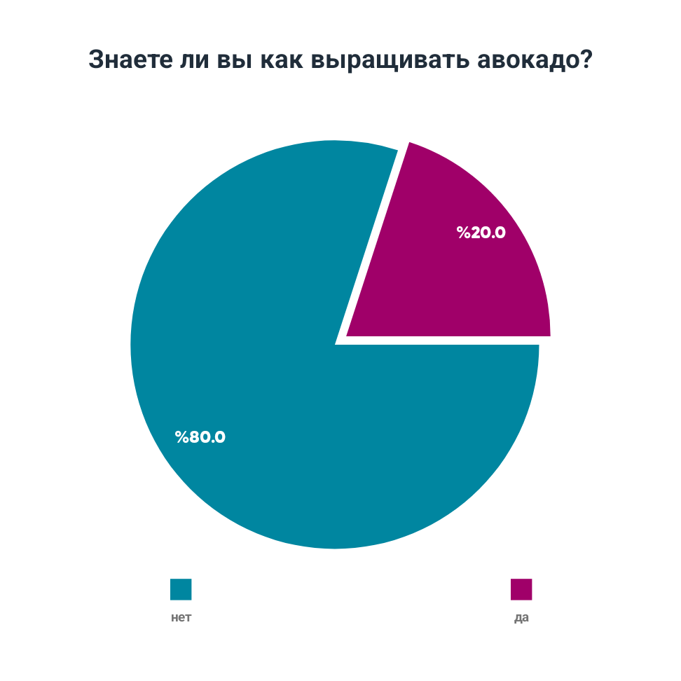
Анкетный опрос учащихся

Slide 13
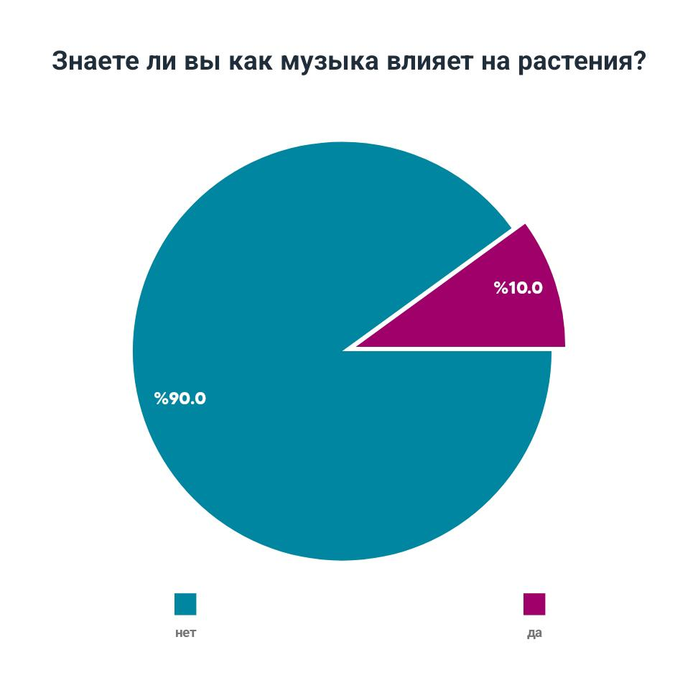
Анкетный опрос учащихся

Slide 14
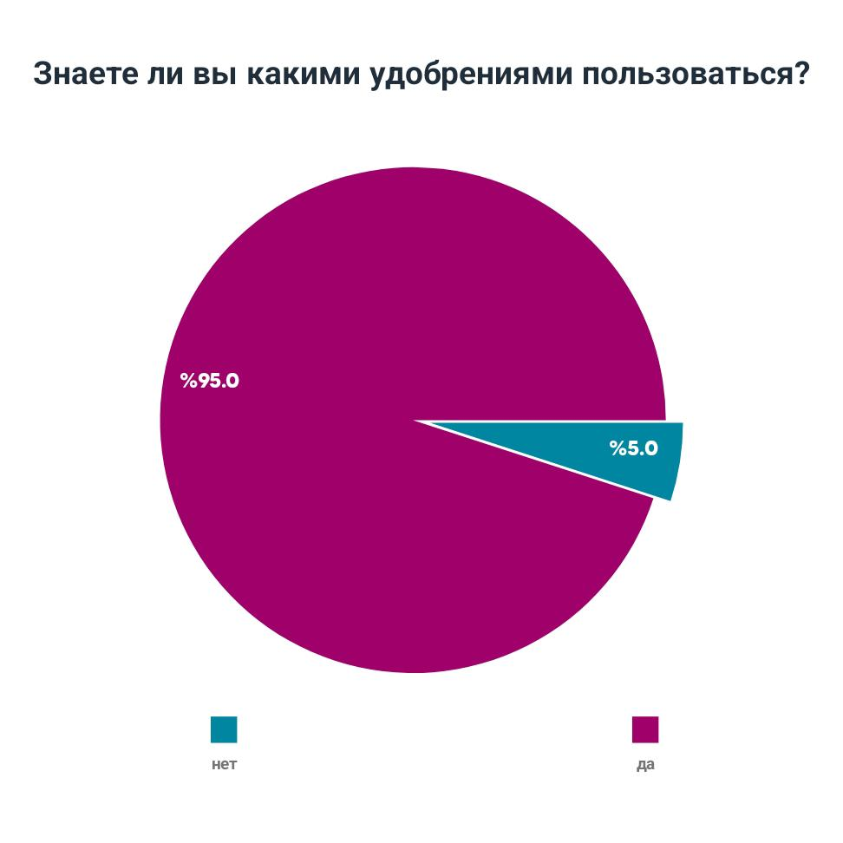
Анкетный опрос учащихся

Slide 15
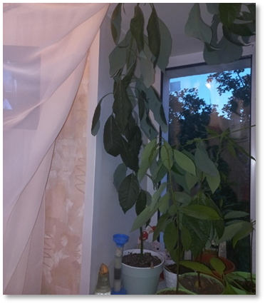
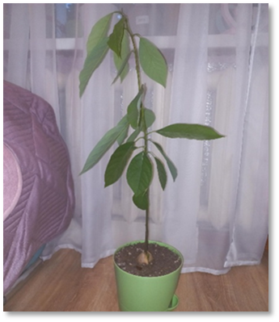
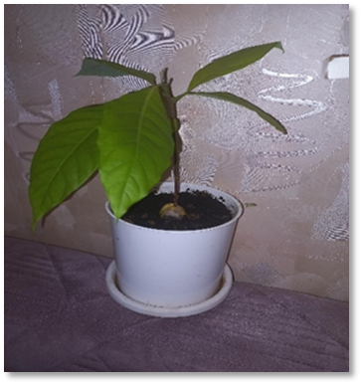
ЛЮБОВЬ
НЕНАВИСТЬ
БЕЗ НАДПИСИ

Slide 16
Влияние слов на растение
Временной отрезок | 1 растение Слово «любовь» | 2 растение Слово «ненависть» | 3 растение Без слова
1 неделя | 3,2 см | 2,5 см | 2,8 см
2 неделя | 3,9 см | 3 см | 3,6 см
3 неделя | 5 см | 3,4 см | 4,8 см
4 неделя | 5,8 см | 3,9 см | 5,4 см
5 неделя | 6,7 см | 4,6 см | 6 см
6 неделя | 7,8 см | 4,9 см | 6,7 см
7 неделя | 8,9 см | 5,4 см | 7,4 см
8 неделя | 10 см | 6,2 см | 8,2 см

Slide 17
Влияние слов на растения
за один и тот же временной отрезок растения развивались по-разному в зависимости от слова, которое было помещено на горшке, или его отсутствия: интенсивный рост авокадо был отмечен в цветочном горшке с надписью «Любовь», чуть медленнее росло авокадо в горшке без подписи, и растение с негативной надписью отставало в росте.

Slide 18
Влияние музыки на растения
Временной отрезок | 1 растение Мелодия Шопена | 2 растение Детская мелодия | 3 растение Громкая мелодия
1 неделя | 2,3 см | 2,0 см | 1,4 см
2 неделя | 3,9 см | 2,5 см | 1,9 см
3 неделя | 4,5 см | 3,1 см | 2,3 см
4 неделя | 5,3 см | 3,7 см | 2,8 см
5 неделя | 6,7 см | 4,3 см | 3,1 см
6 неделя | 7,5 см | 5,0 см | 3,4 см
7 неделя | 8,2 см | 5,6 см | 3,9 см
8 неделя | 9,5 см | 6,2 см | 4,0 см
9 неделя | 10,3 см | 7,1 см | 4,3 см
10 неделя | 10,9 см | 7,9 см | 4,9 см

Slide 19
Влияние музыки на растения
очень благотворно повлияла музыка Шопена на первое растение: оно выросло до 10,9 см за 10 недель; на нём стали появляться новые отводки и листья, ярче стала окраска;
• медленнее росло третье растение: под влиянием громкой музыки оно очень плохо (медленно) росло и даже листья его начинали увядать, некоторые даже опали, но растение всё равно немного подросло: на 4,5 см.
• детские песни тоже влияют положительно на рост растения: появились новые листья, оно выросло на 7,9 см за 10 недель;

Slide 20
Заключение
Полностью подтверждена гипотеза, согласно которой слово и музыка влияет на рост и развитие растений.
Цель нового исследования: узнать, как разные стили музыки влияют на рост комнатных растений.

Slide 21
Спасибо за внимание!

